Slide 1

LEVANTAMENTO DE INFRAESTRUTURA E RECURSOS

Slide 2

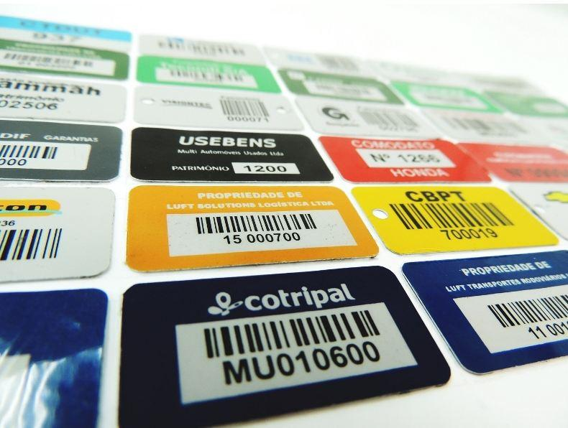

Levantamento de Infraestrutura e Recursos

Slide 3
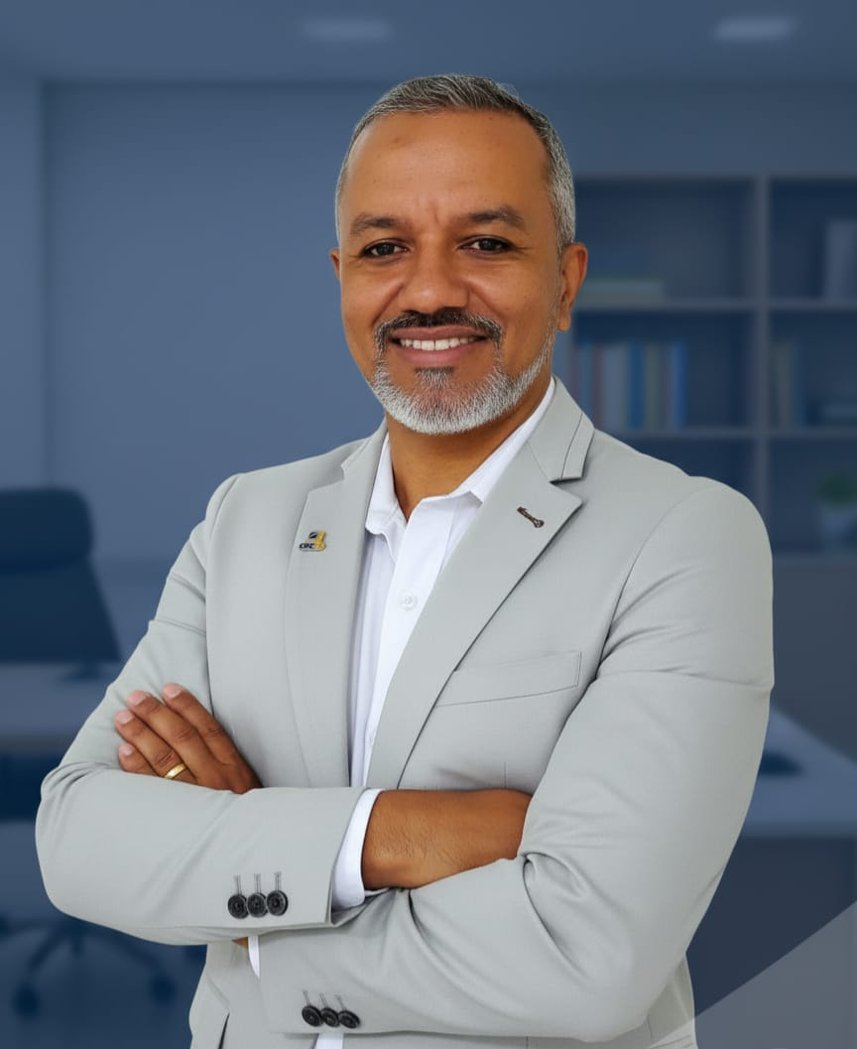
PROFESSOR ESPECIALISTA
ÉDERSON WILIAMS DA PAZ
Contador e Palestrante habilitado no CRC-SP, Assessor e Consultor Público. Especialista em Finanças, Contabilidade e Controladoria pela Universidade do Oeste Paulista – UNOESTE; Especialista em Gestão Pública pela Faculdade Unypública; Bacharel em Ciências Contábeis pela Faculdade de Ciências Contábeis e Administração de Tupã – FACCAT; experiência em Contabilidade Pública, Orçamento Público, Execução Orçamentária e elaboração de PPA, LDO e LOA, preenchimento de sistema como: SIOPS, SIOPE, SICONFI, CDP, SIGPC, Matriz de Saldos Contábeis; Elaboração e apresentação de Audiências Públicas; Foi Contador Público no município de Iepê – SP; Atuou como Diretor da Divisão de Contabilidade no município de Rancharia – SP, e como Diretor do Departamento de Contabilidade no município de Martinópolis – SP, Coautor do livro “Compilados de SST no eSocial – 2024 – Para Órgãos Públicos”.

Slide 4
MÓDULO 1
1. Avaliação de equipamentos, conectividade, sistemas existentes
2. Necessidades técnicas para implantação
3. Mapeamento da rede de dados municipal e servidores
4. Avaliação dos dispositivos embarcáveis (GPS, sensores, tablets)
5. Diagnóstico dos sistemas ERP ou SIG já utilizados
6. Integração possível com portais de transparências
7. Levantamento do quadro técnico e capacitações anteriores
8. Análise da infraestrutura para suporte técnico e manutenção

Slide 5
Quando não se sabe aonde está indo, talvez não se consiga chegar a lugar algum.
Yugi Berra

Slide 6
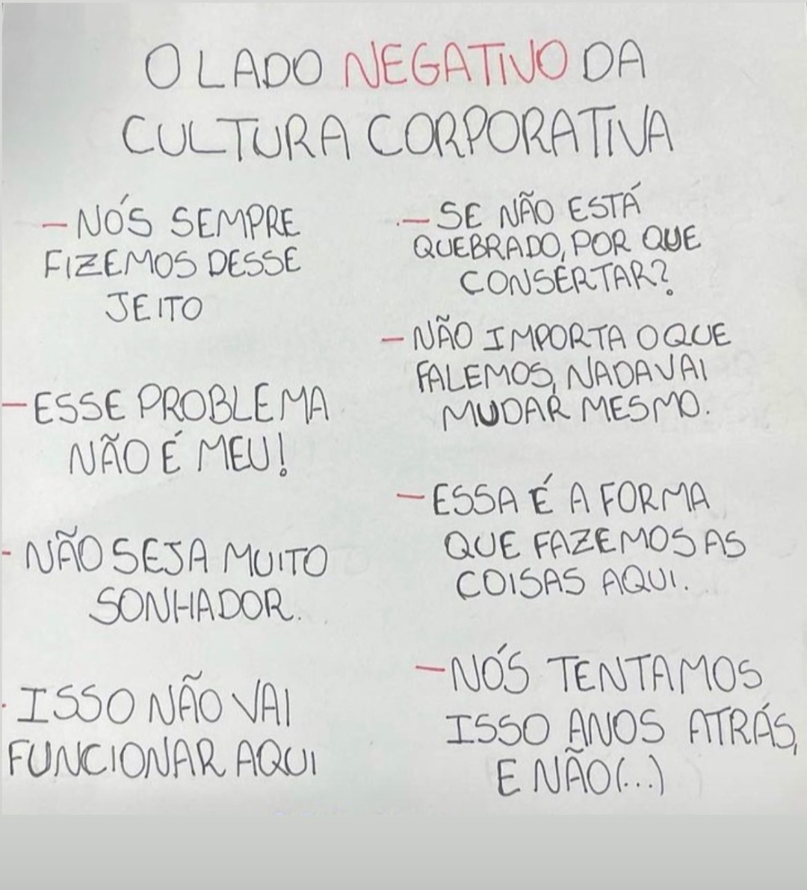

Slide 7
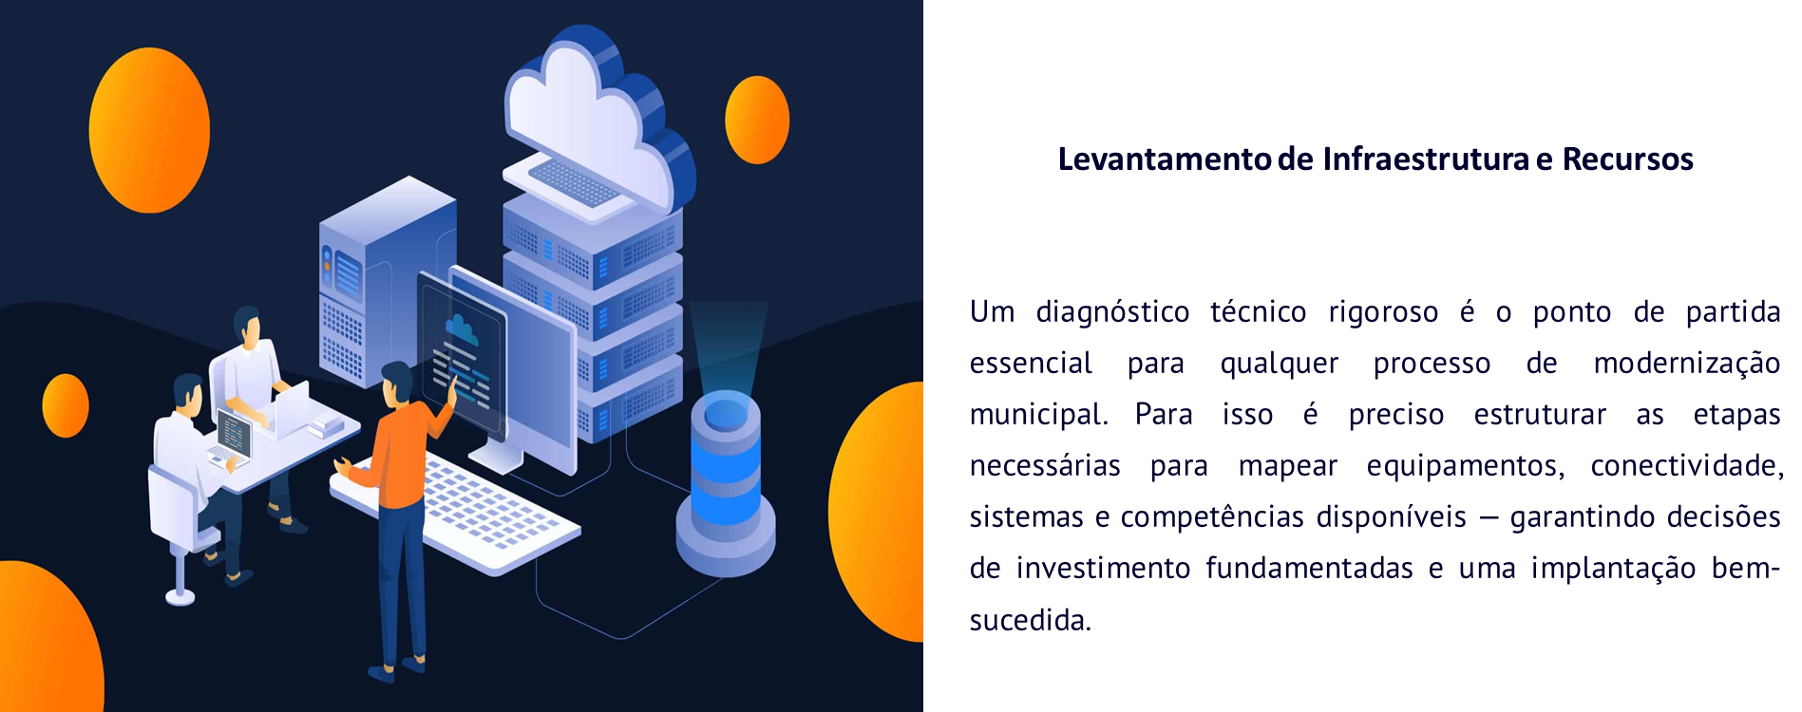

Slide 8
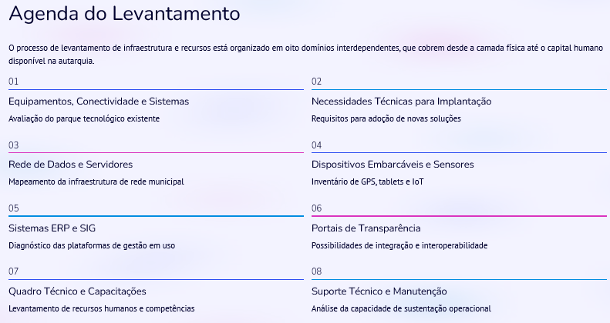

Slide 9
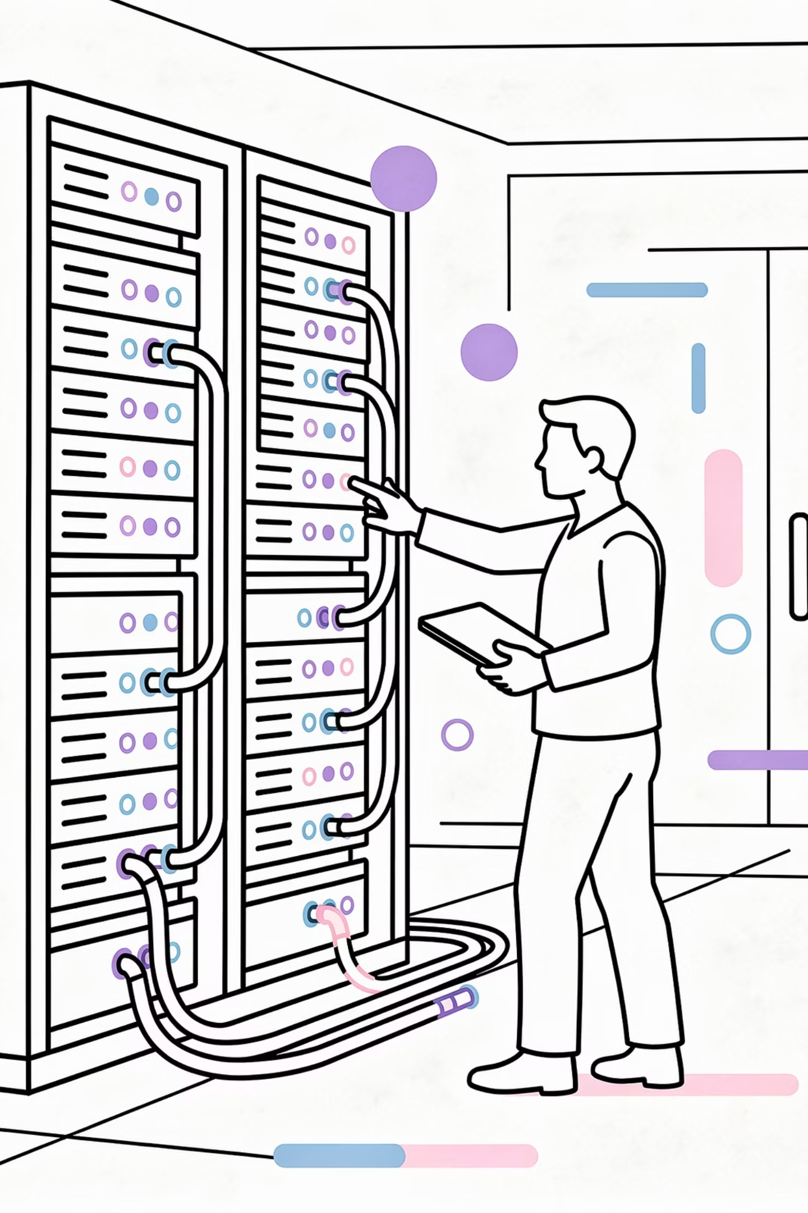
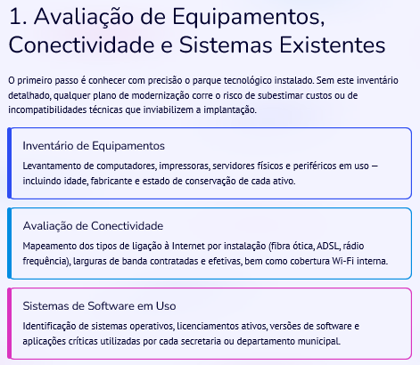

Slide 10
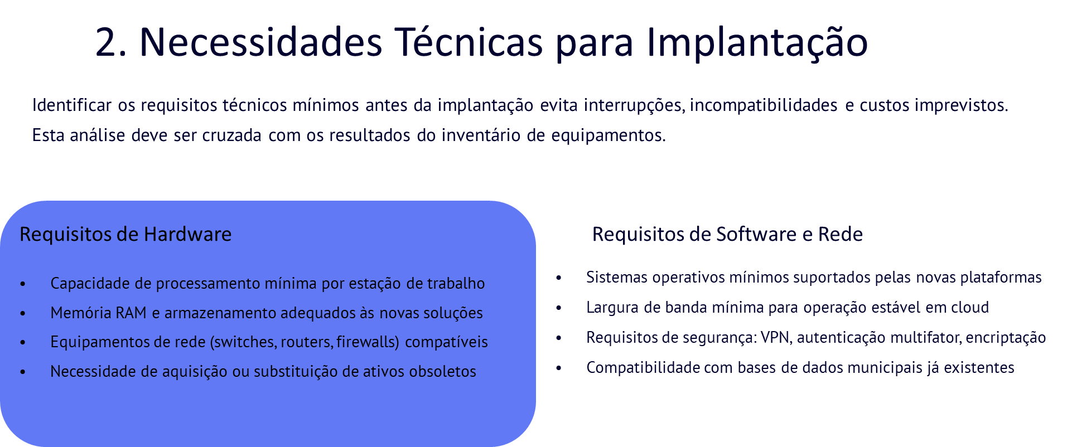

Slide 11
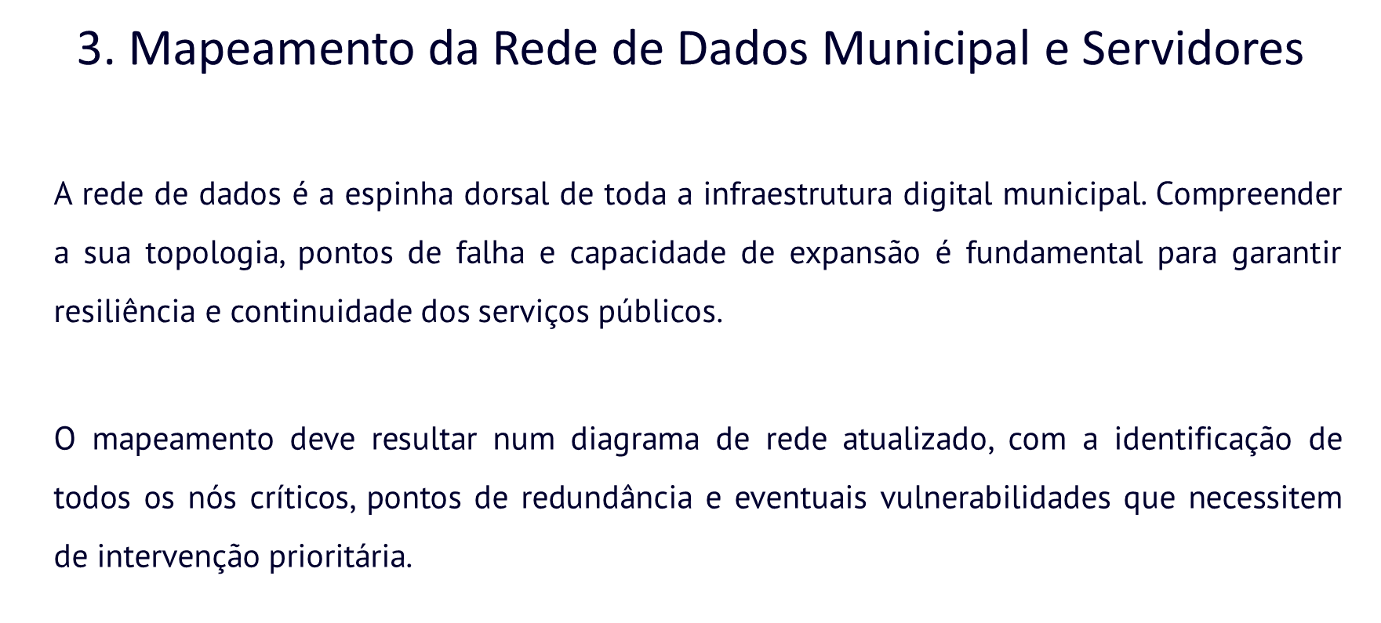

Slide 12
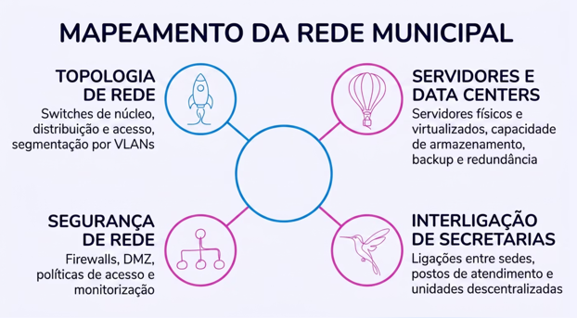

Slide 13
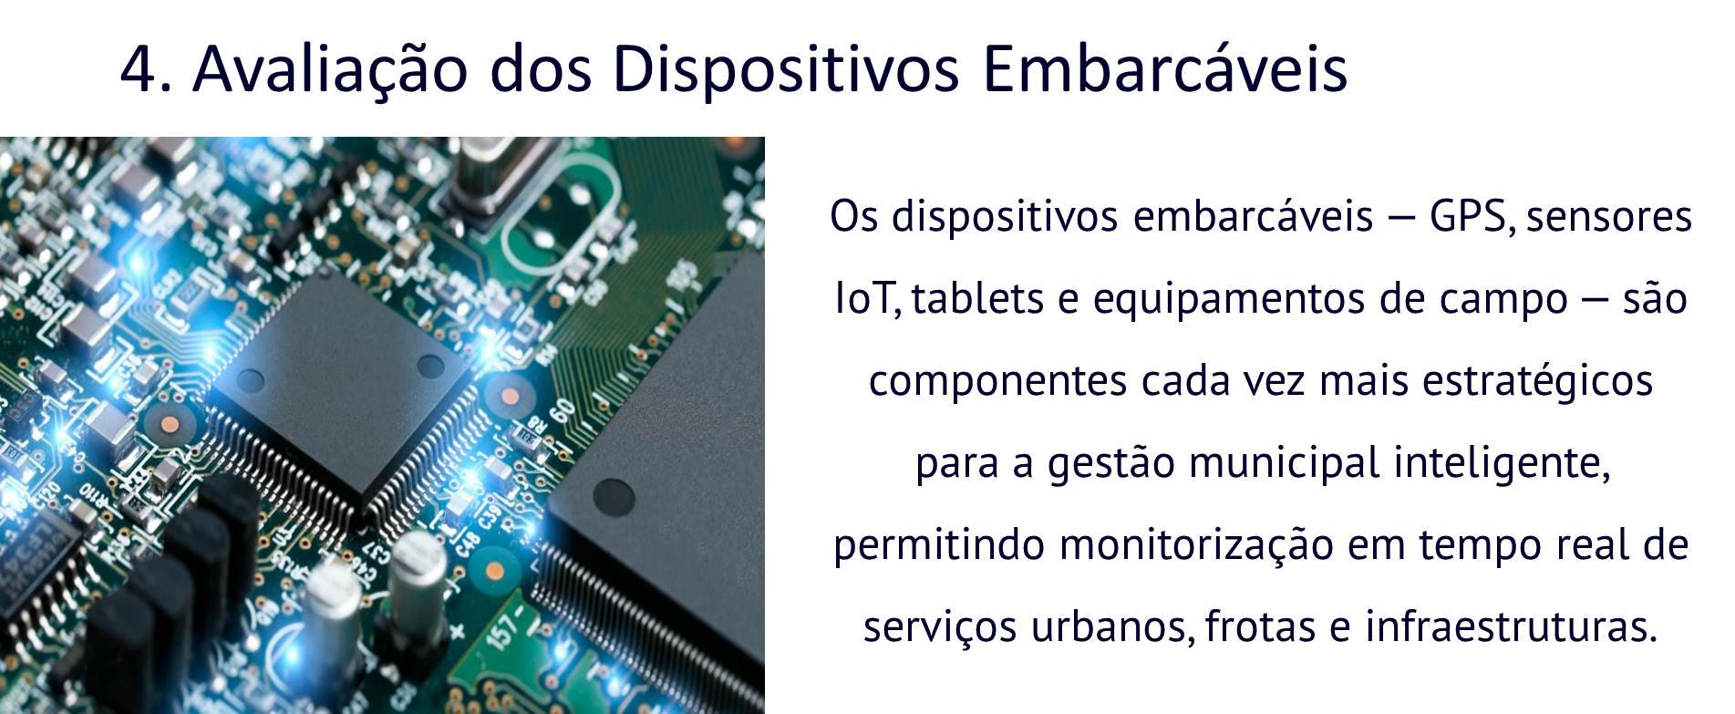

Slide 14
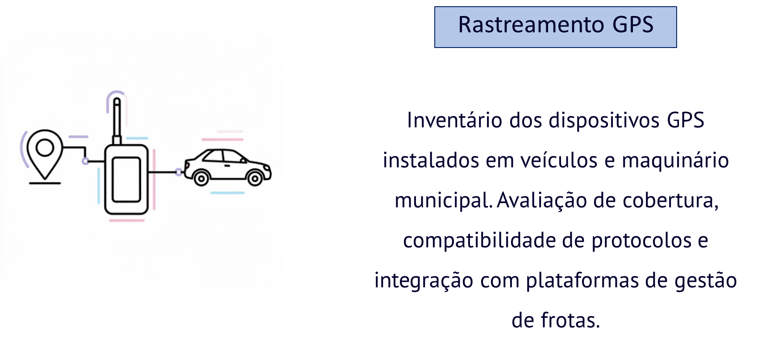

Slide 15
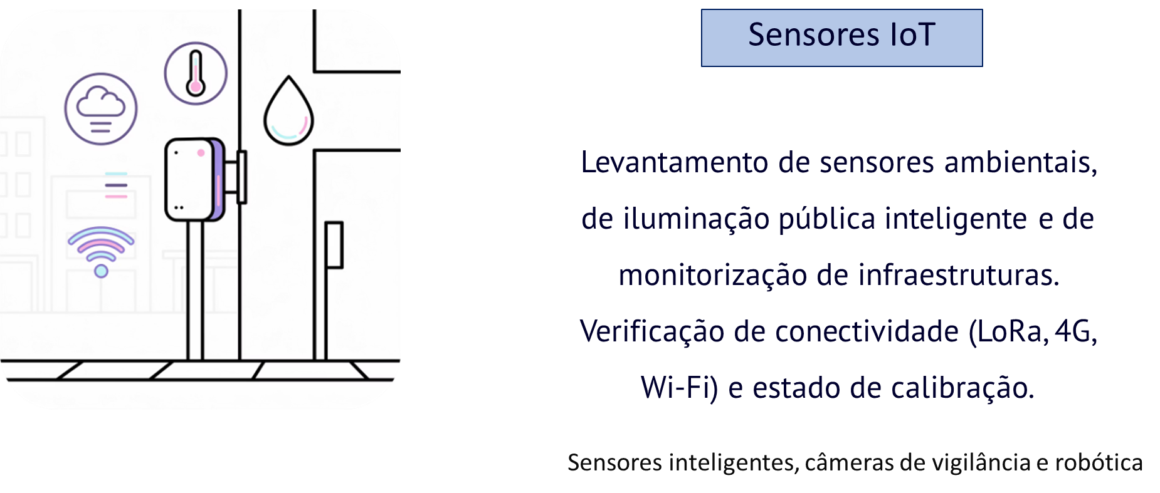

Slide 16
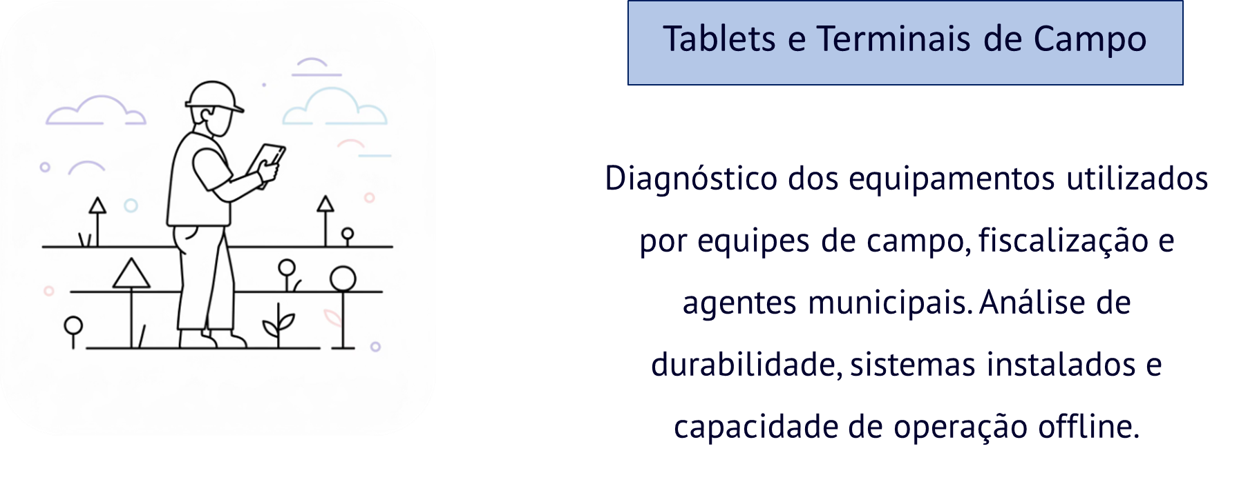

Slide 17
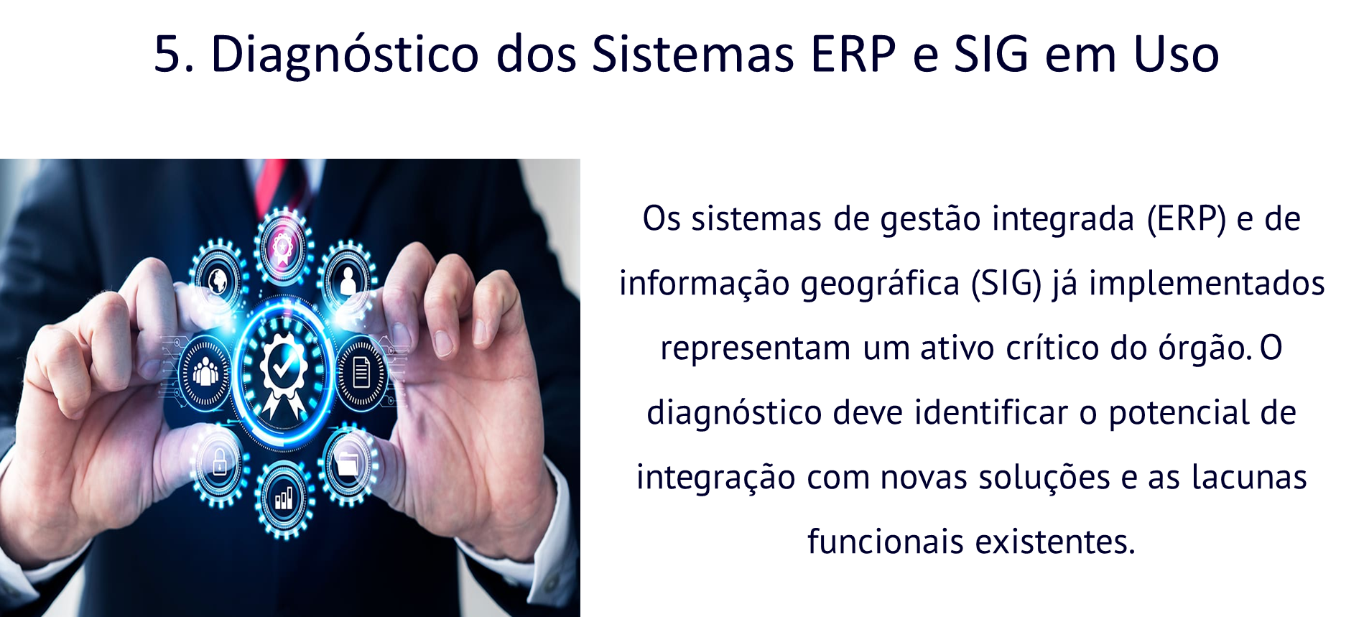

Slide 18
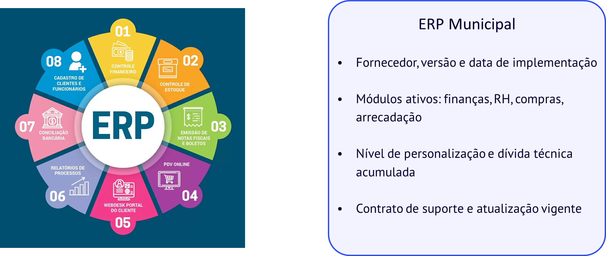

Slide 19
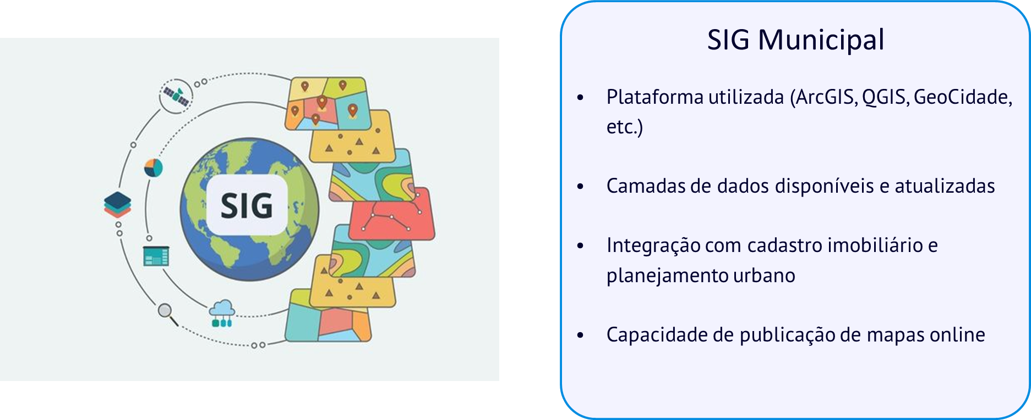

Slide 20
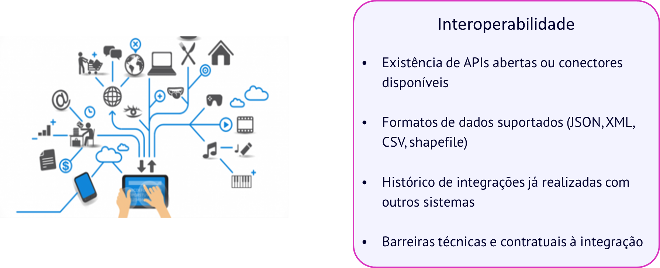

Slide 21
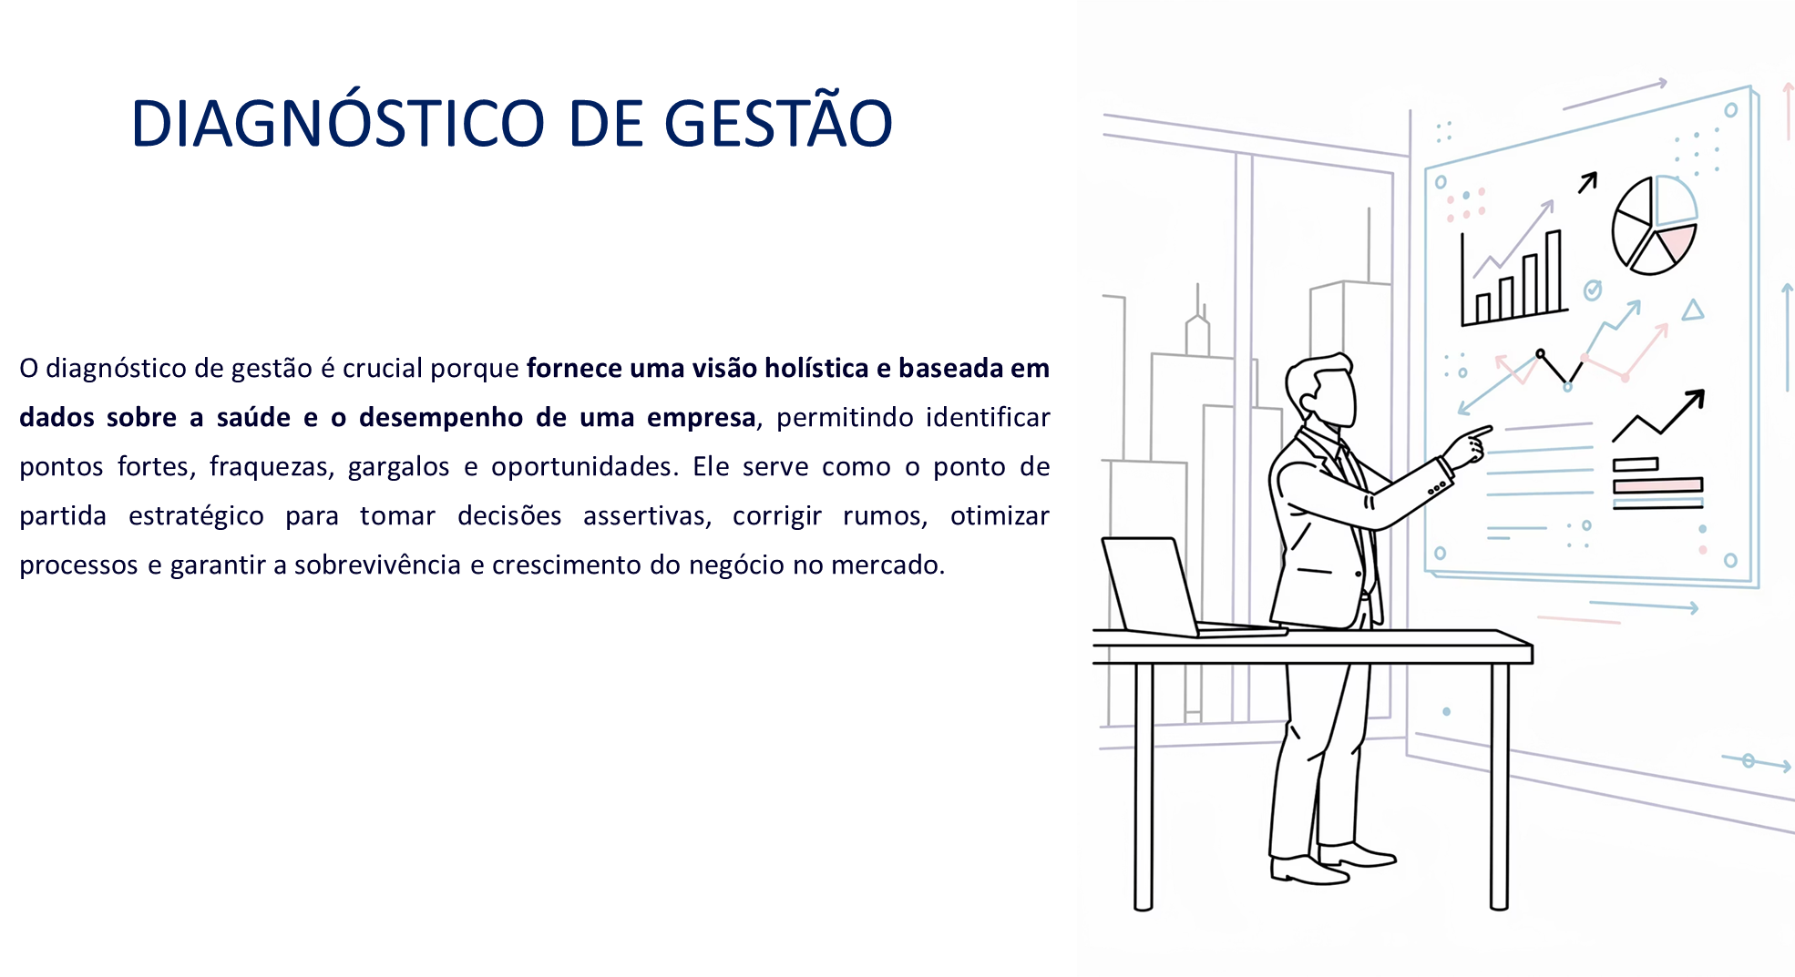

Slide 22
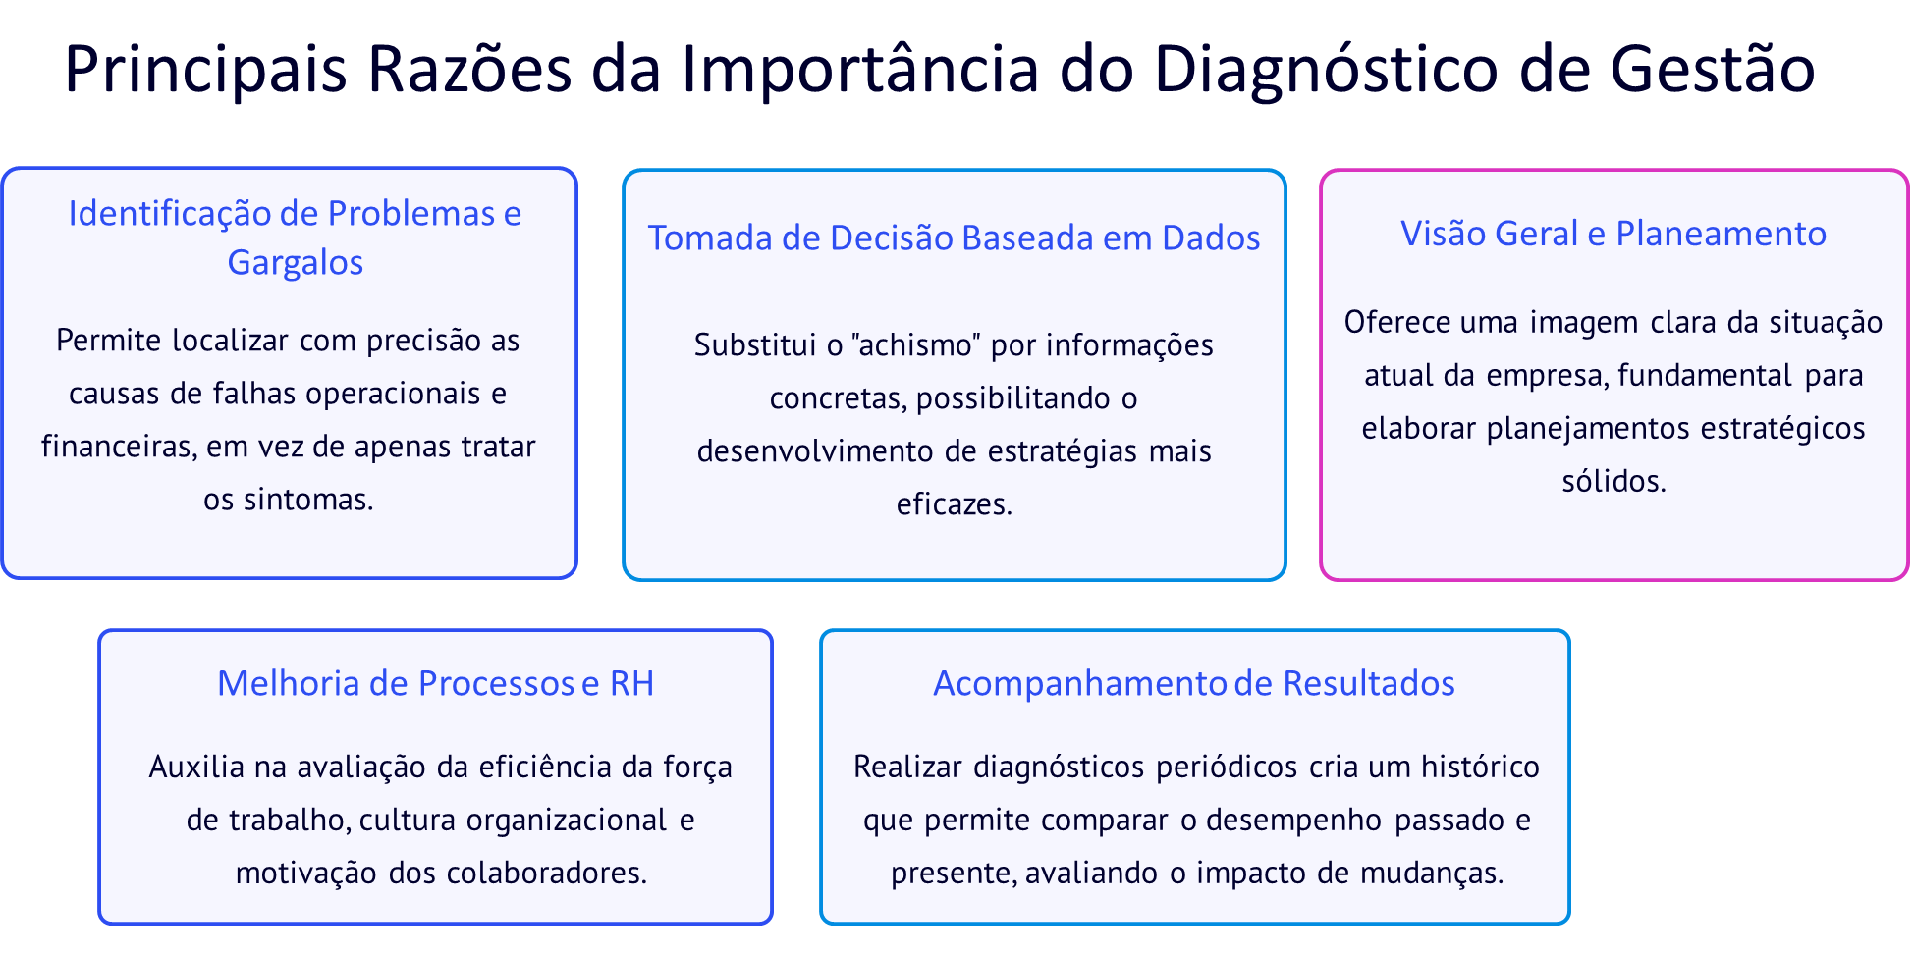

Slide 23
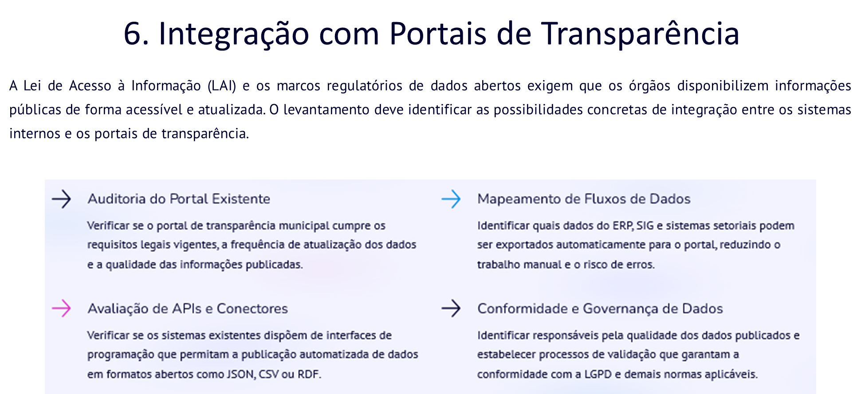

Slide 24
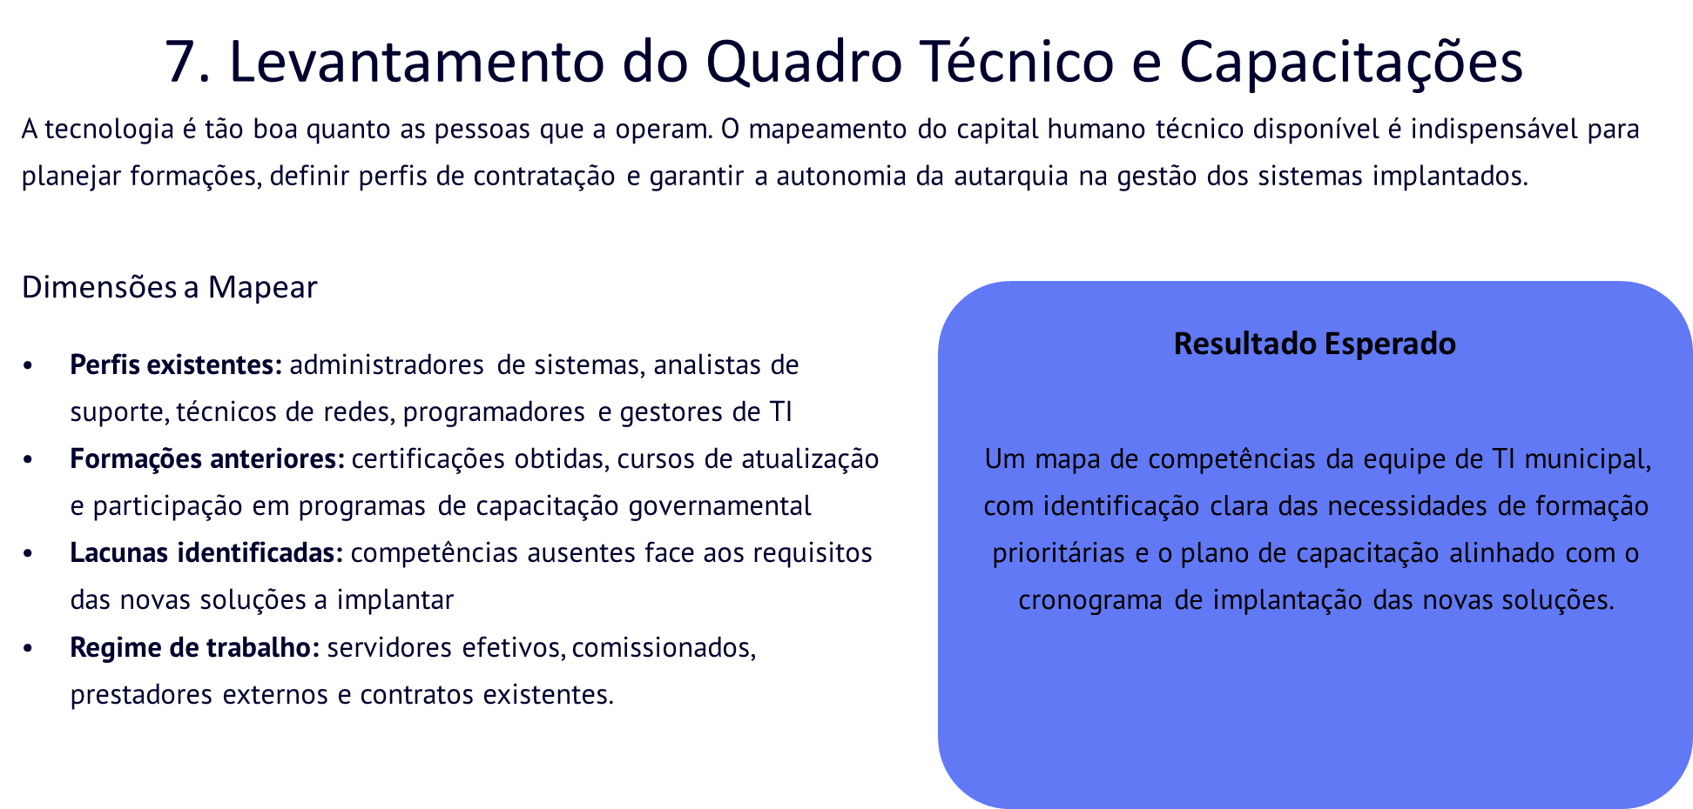

Slide 25
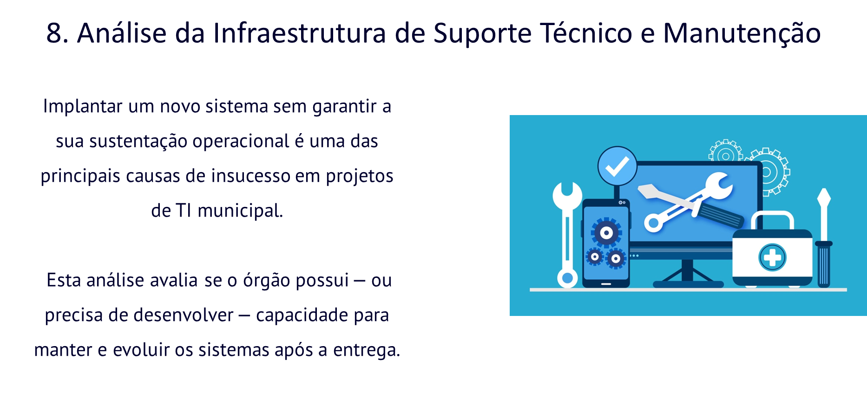

Slide 26
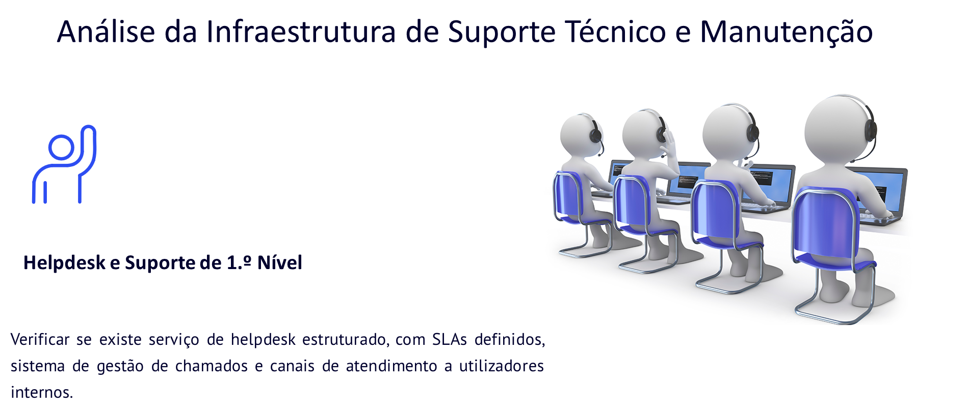

Slide 27


Slide 28
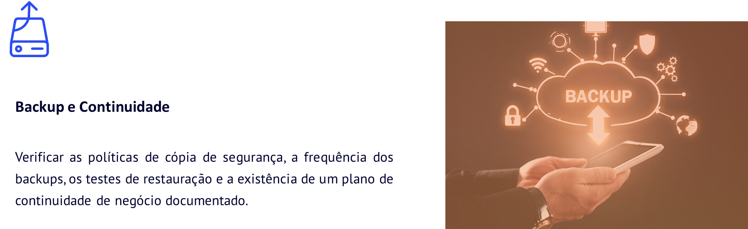

Slide 29
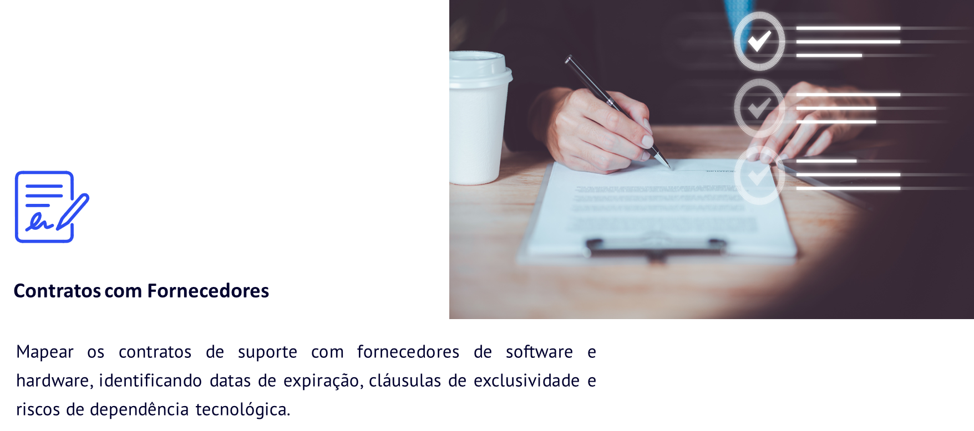

Slide 30
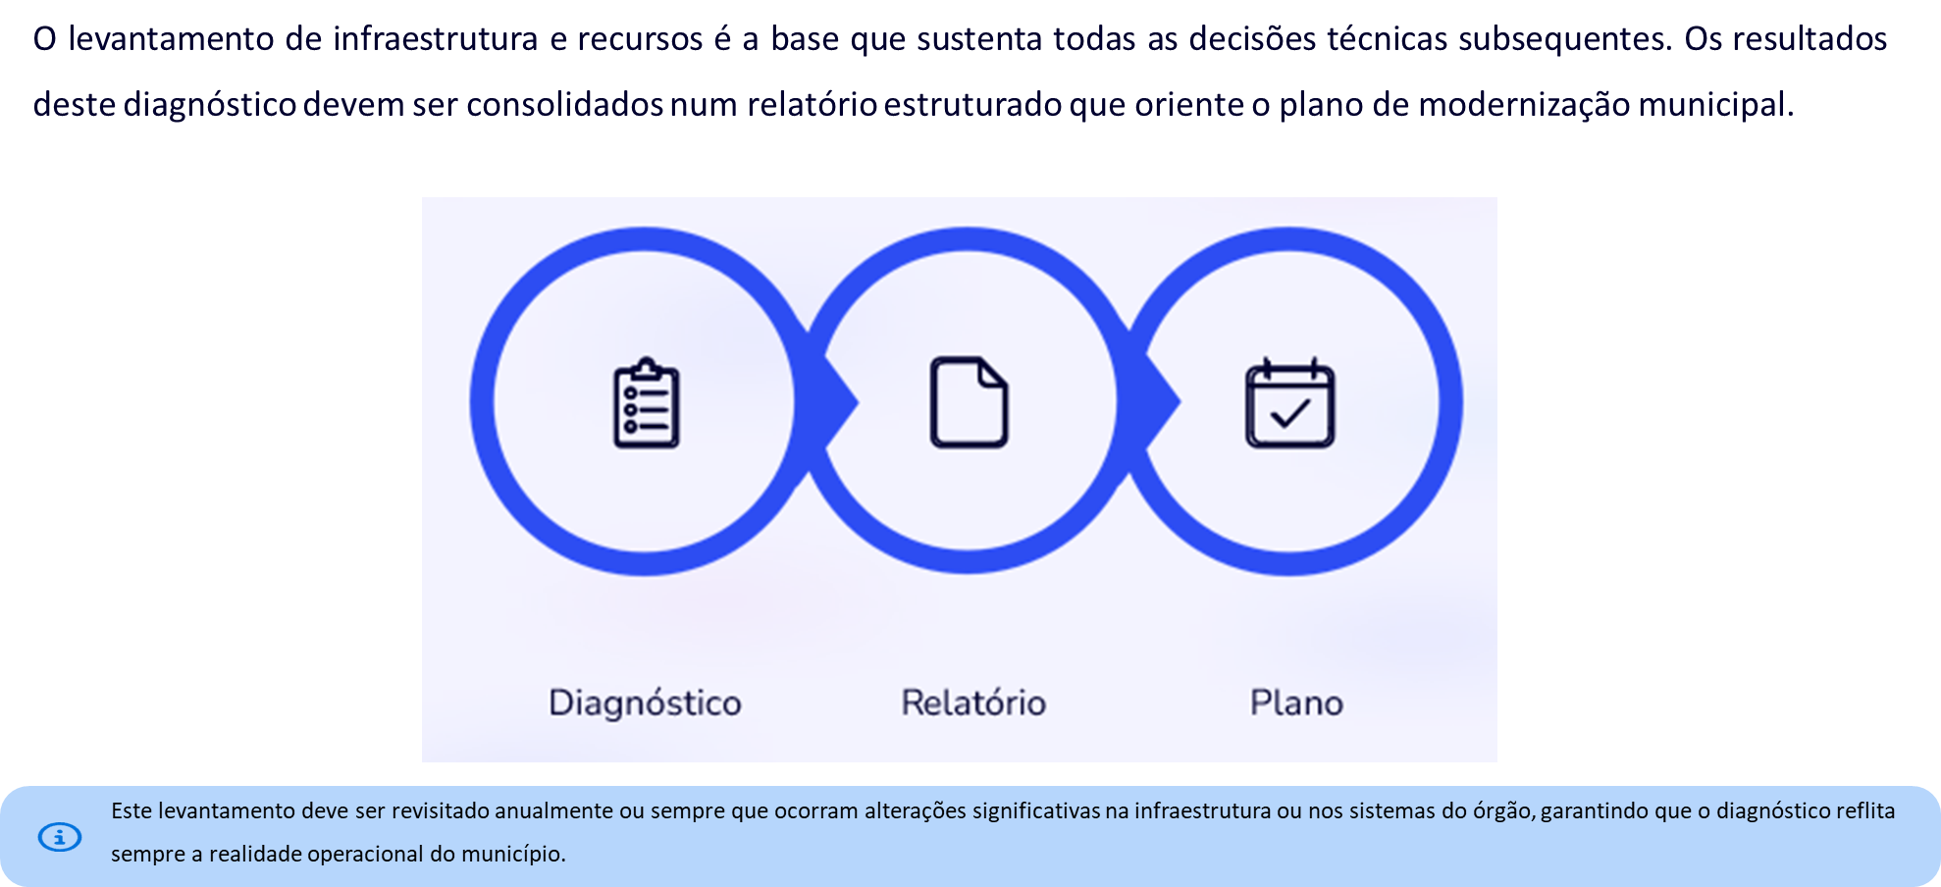

Slide 31
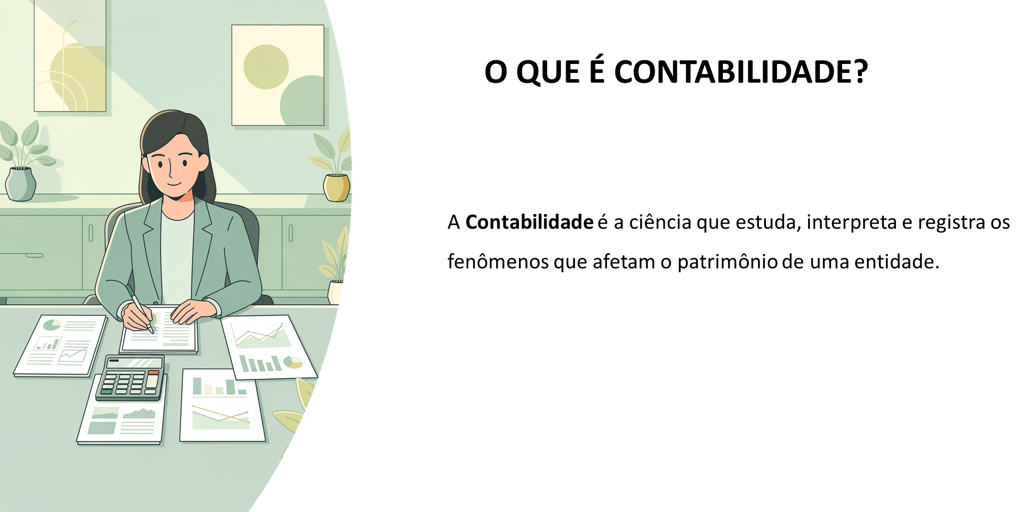

Slide 32
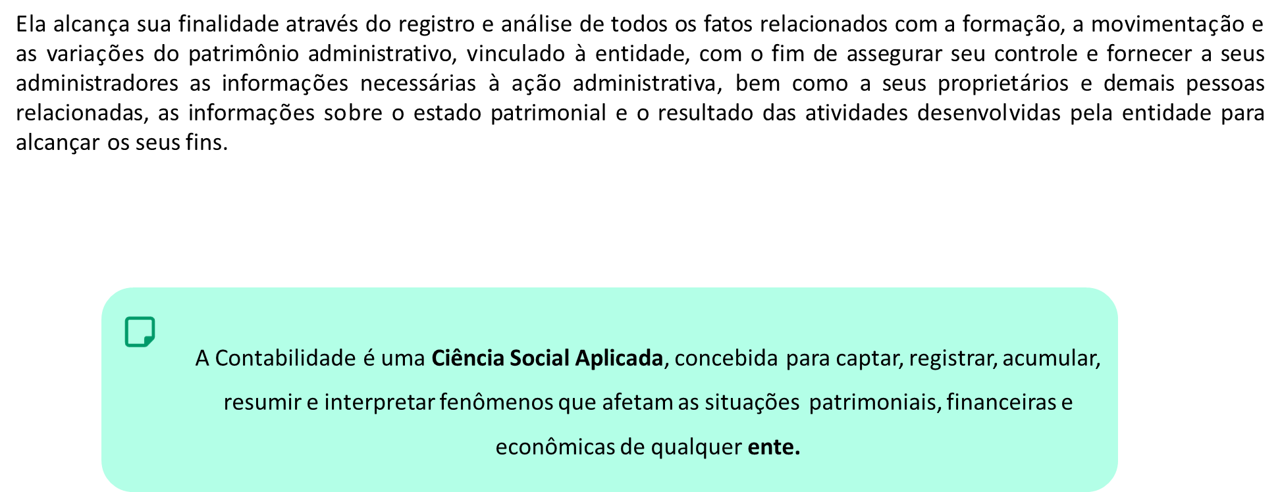

Slide 33
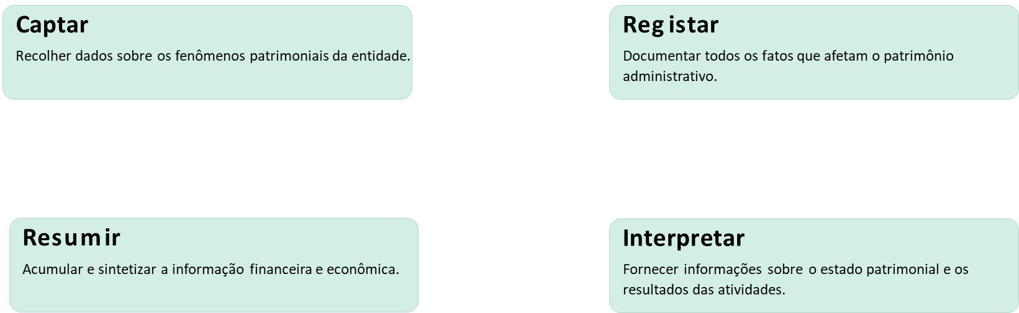

Slide 34
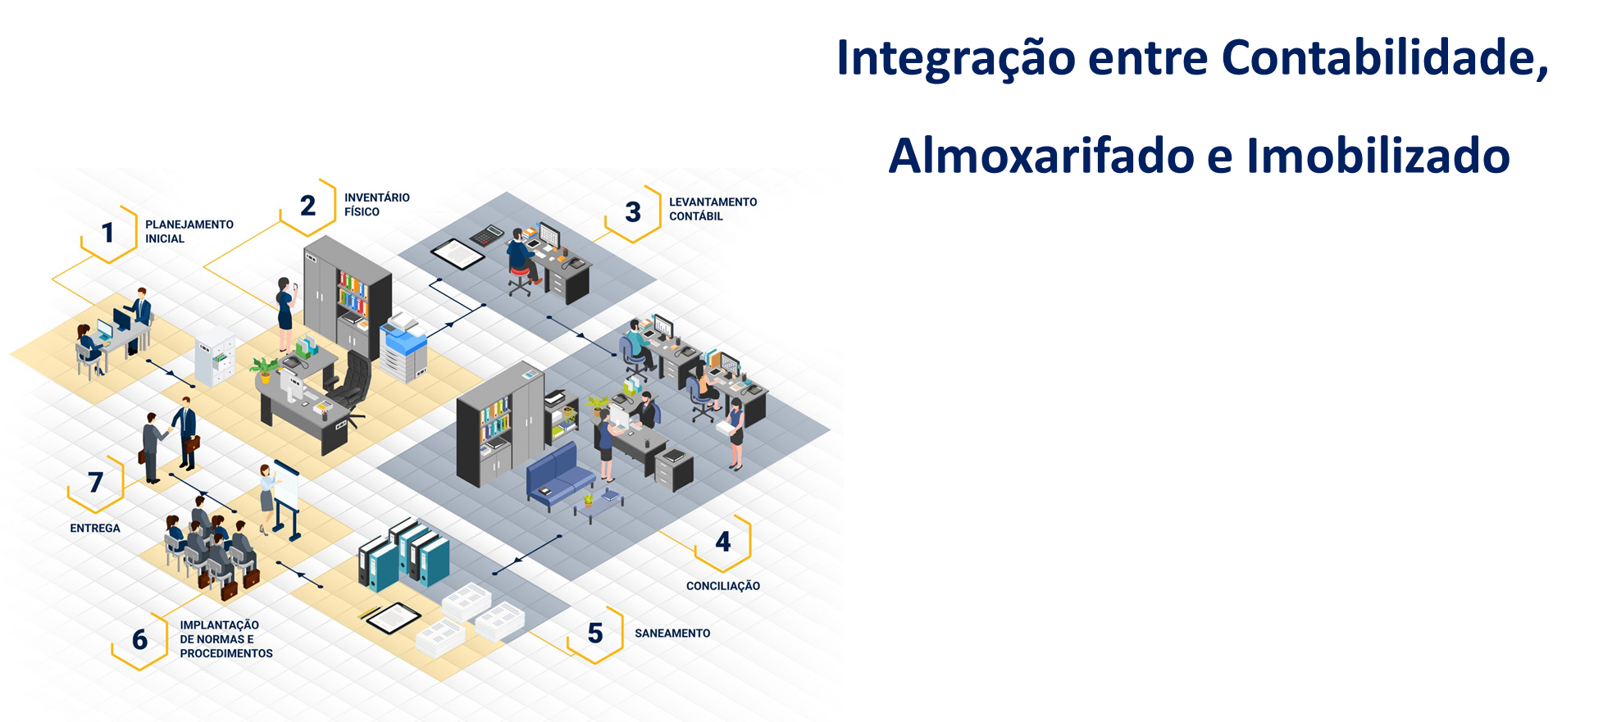

Slide 35
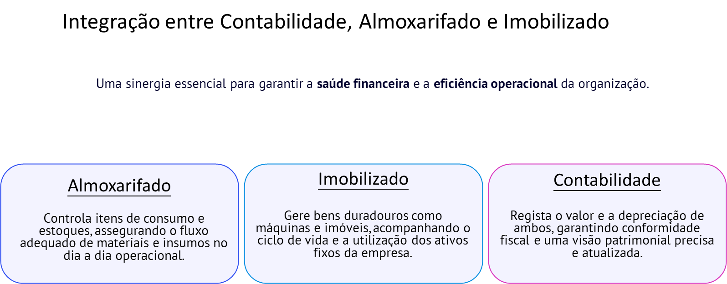

Slide 36
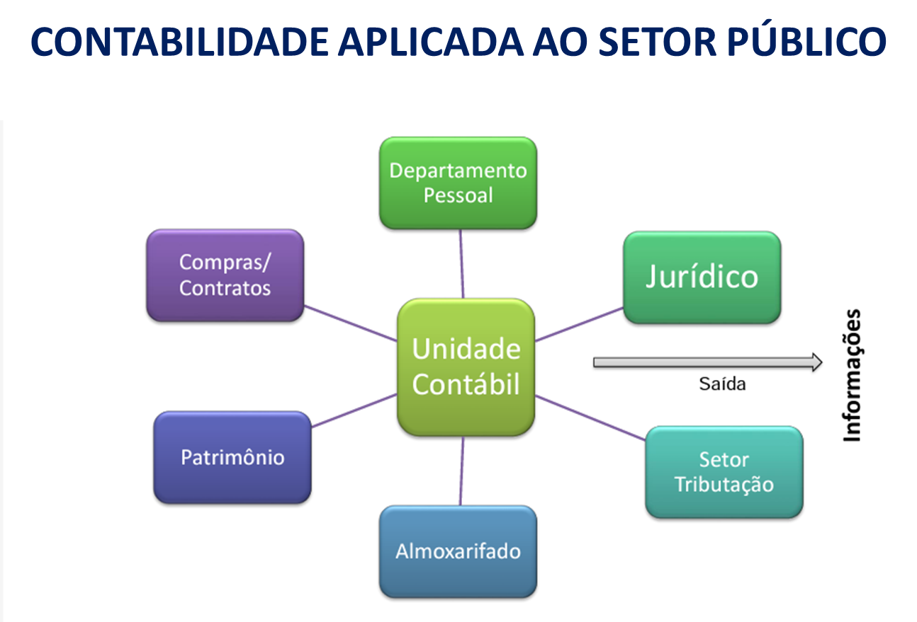

Slide 37
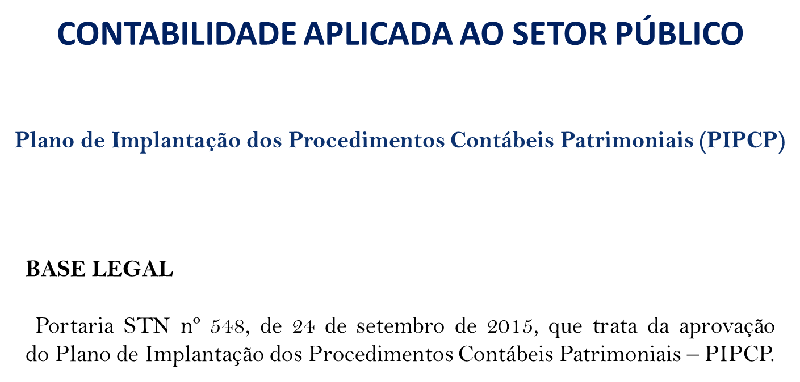

Slide 38


Slide 39
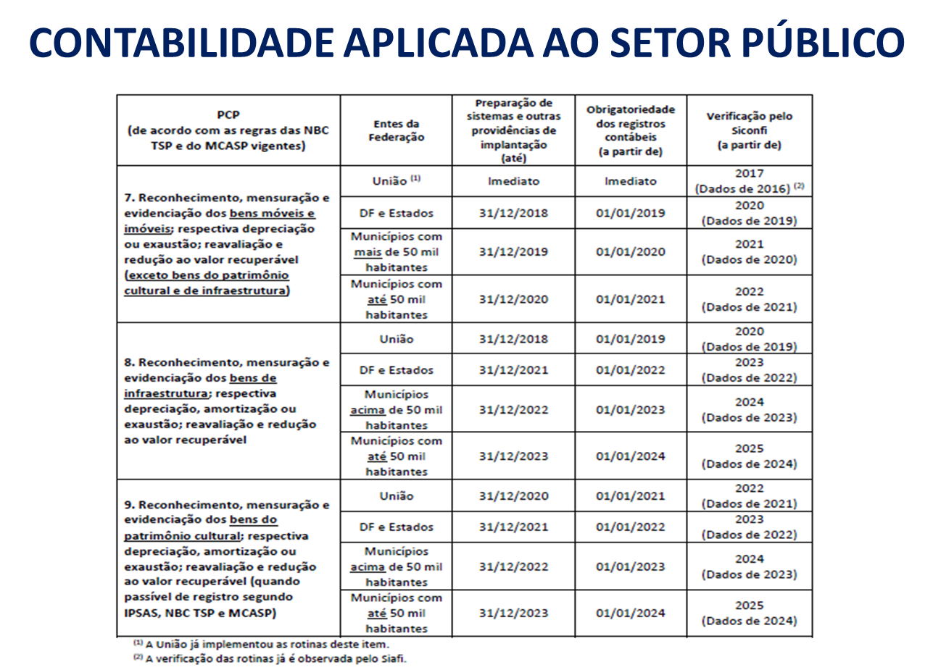

Slide 40
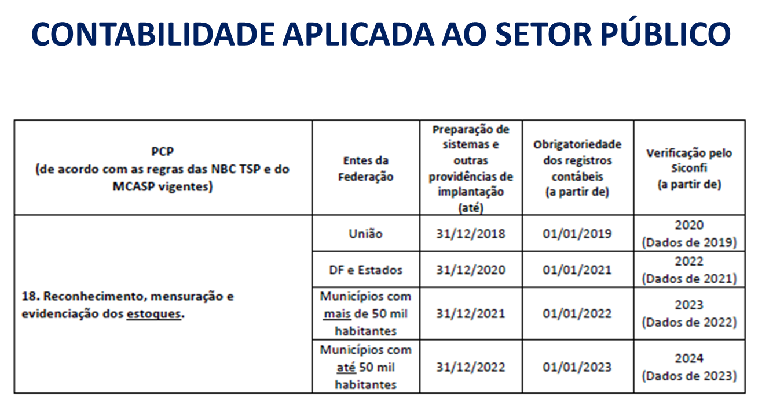

Slide 41
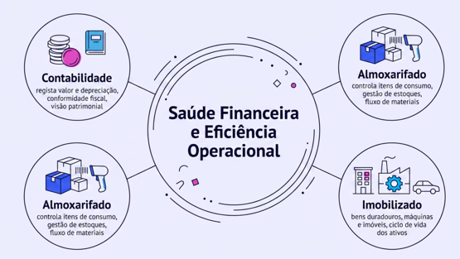

Slide 42
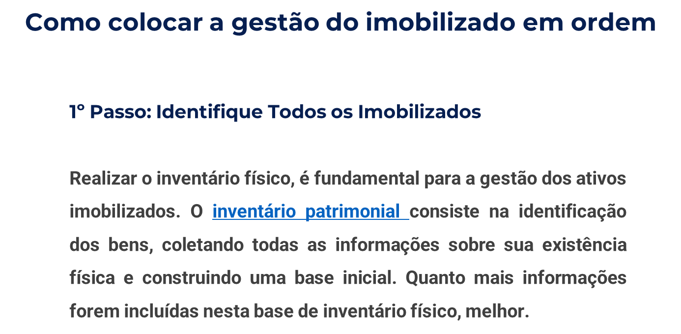

Slide 43
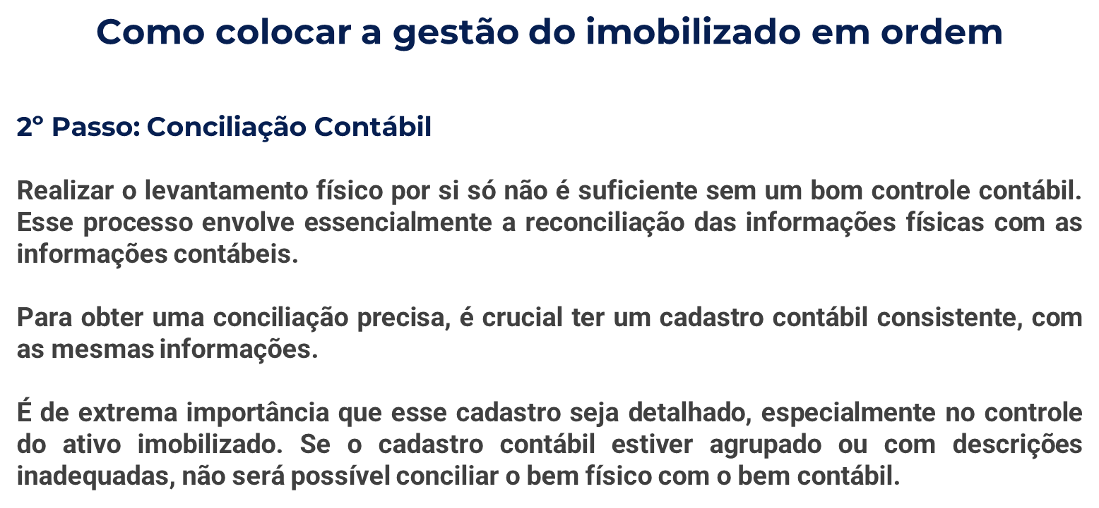

Slide 44
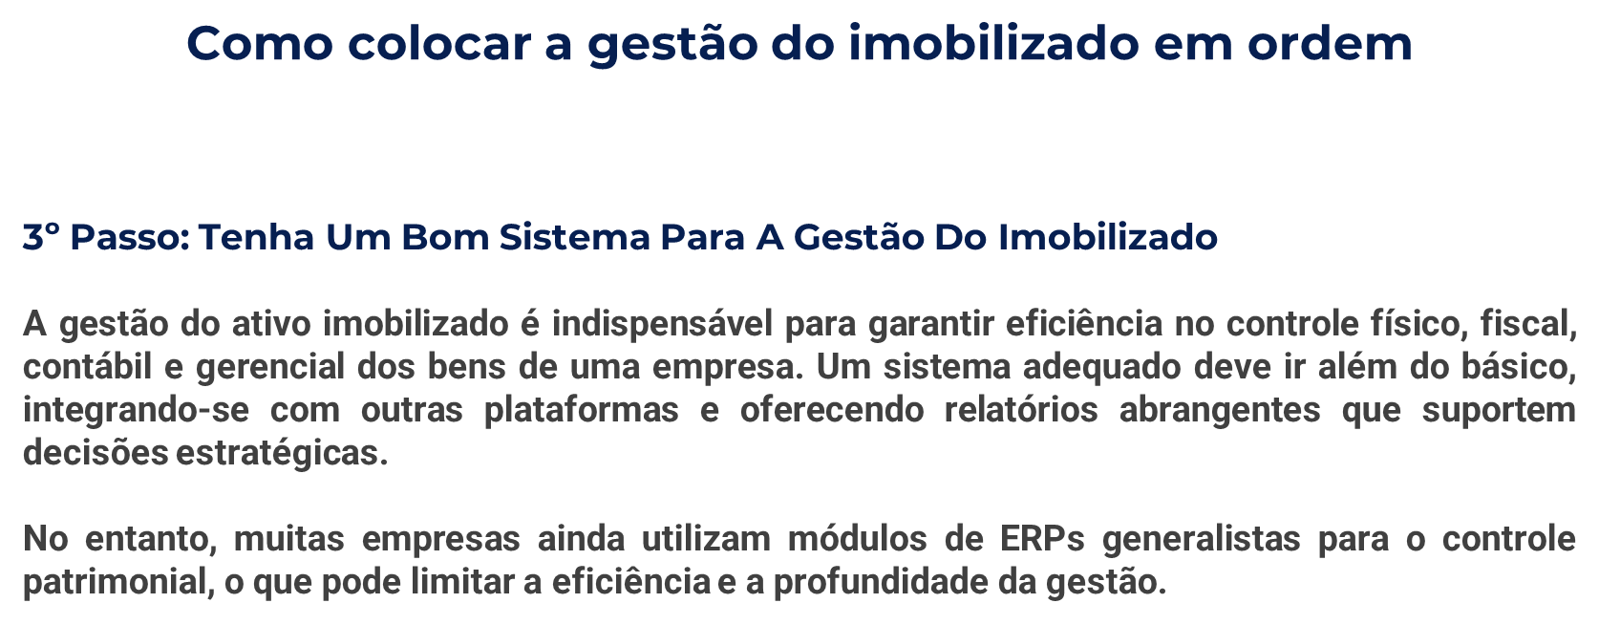

Slide 45
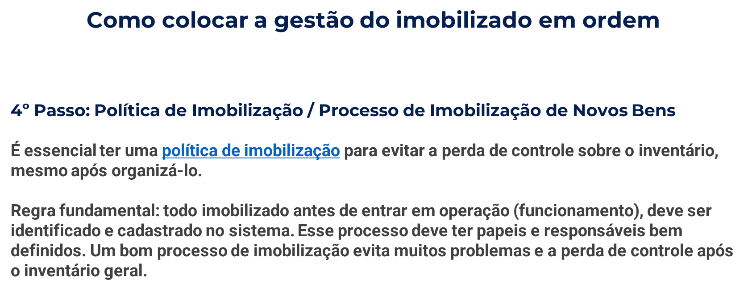

Slide 46
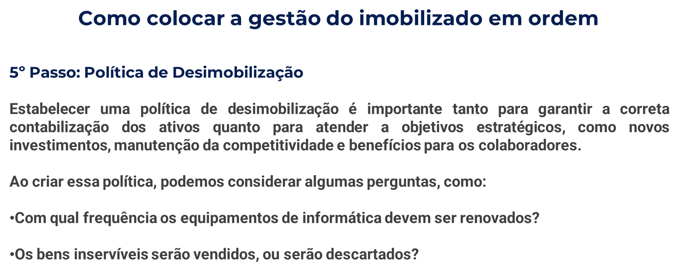

Slide 47
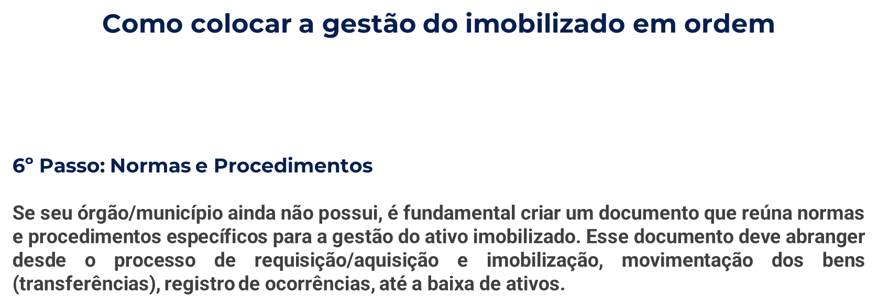

Slide 48
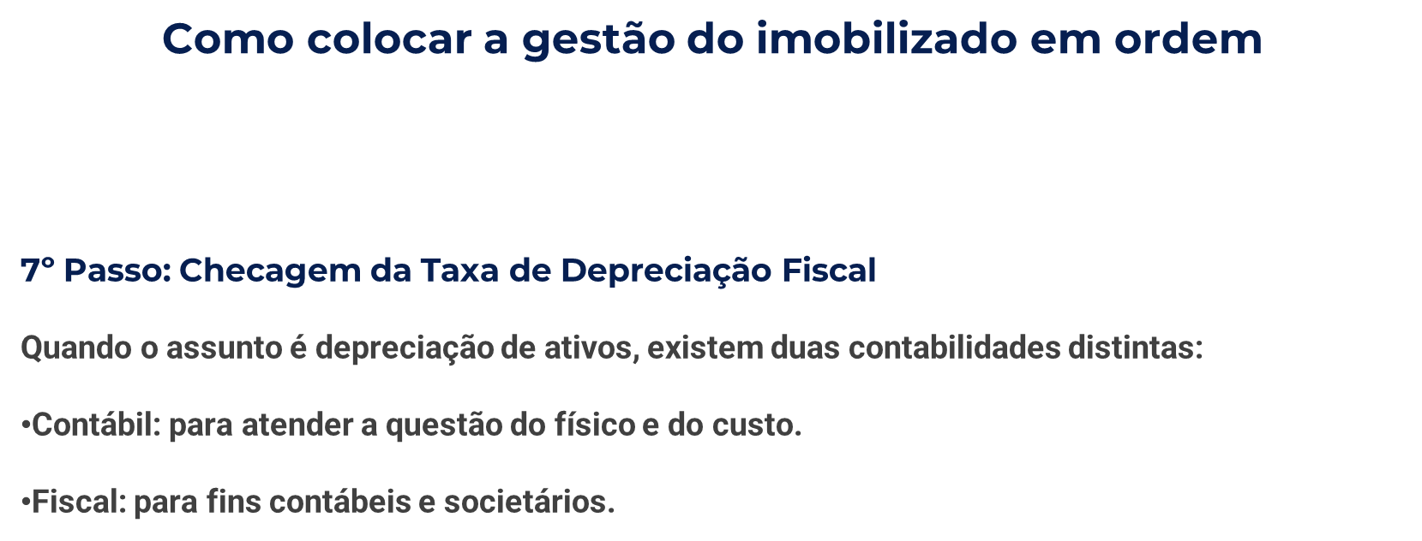

Slide 49
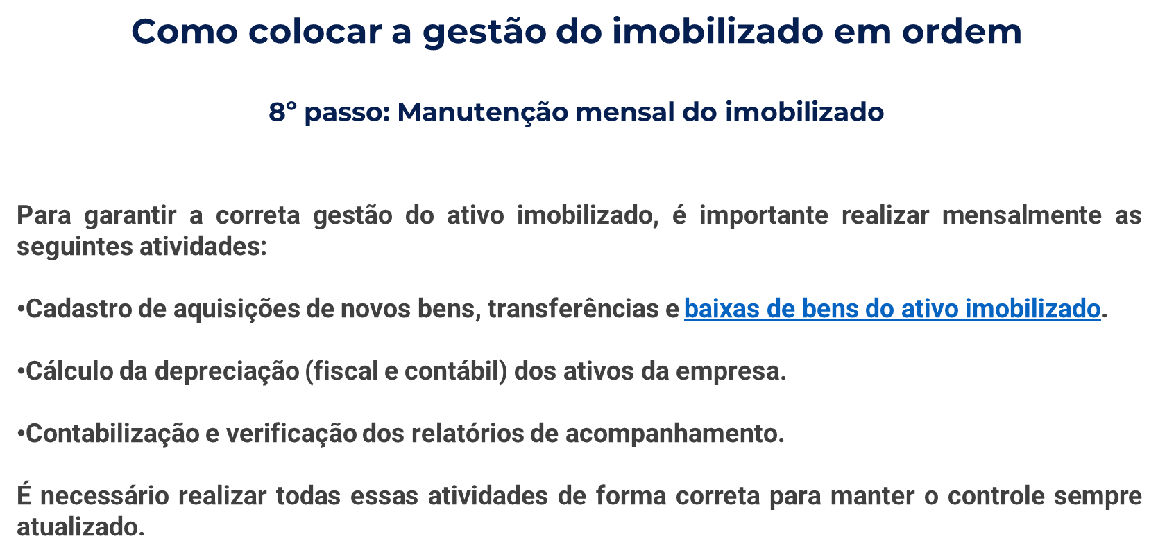

Slide 50
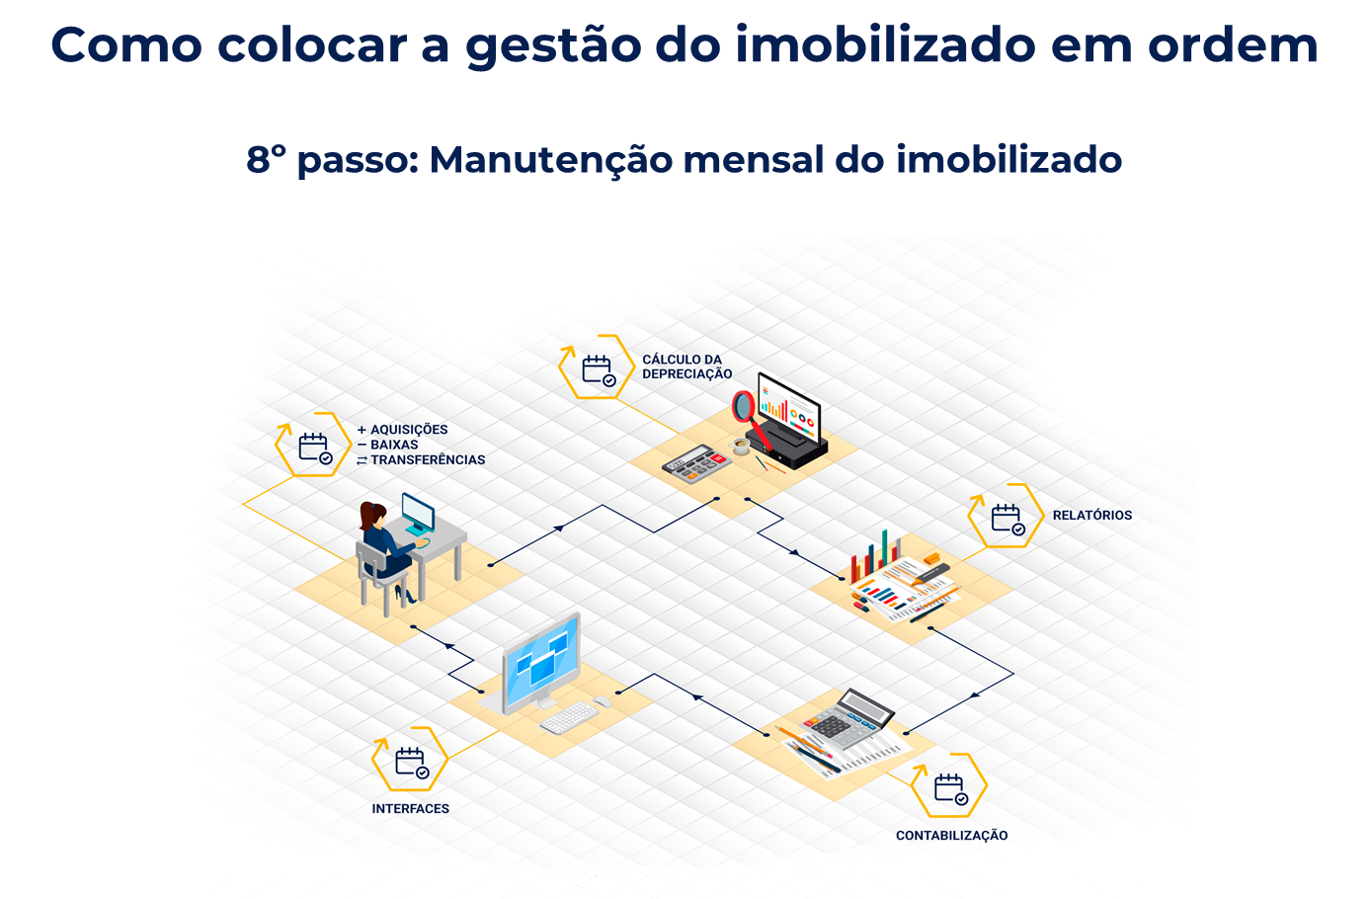

Slide 51


